Slide 1





Eder Carmona Armijo
Raspberry PI y Arduino
edercarmona
edercarmona
edercarmona_22@Hotmail.com

Slide 2

Introducción

Slide 3
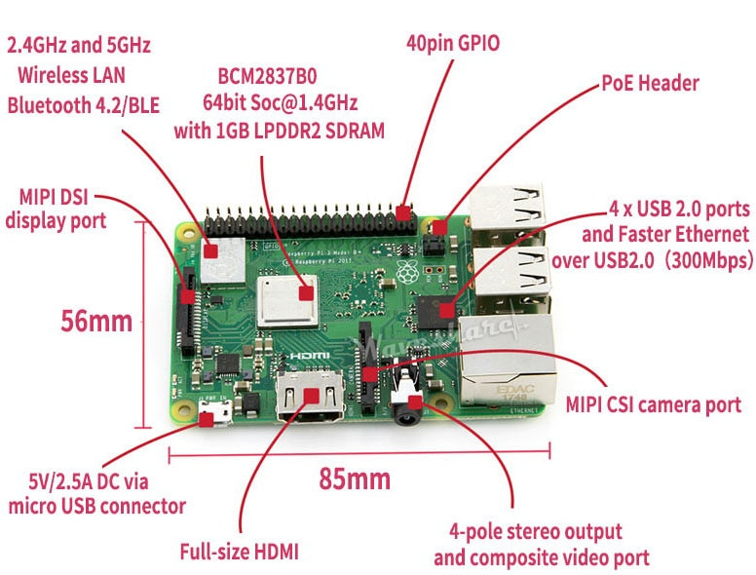
Raspberry PI
Raspberry Pi 3

Slide 4
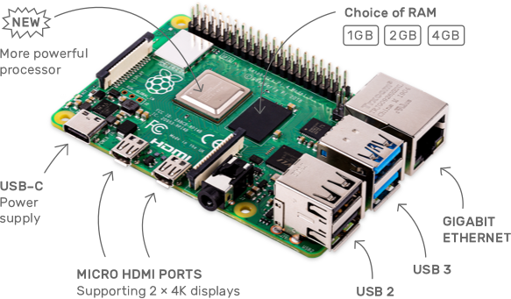
Raspberry PI
Raspberry Pi 4

Slide 5
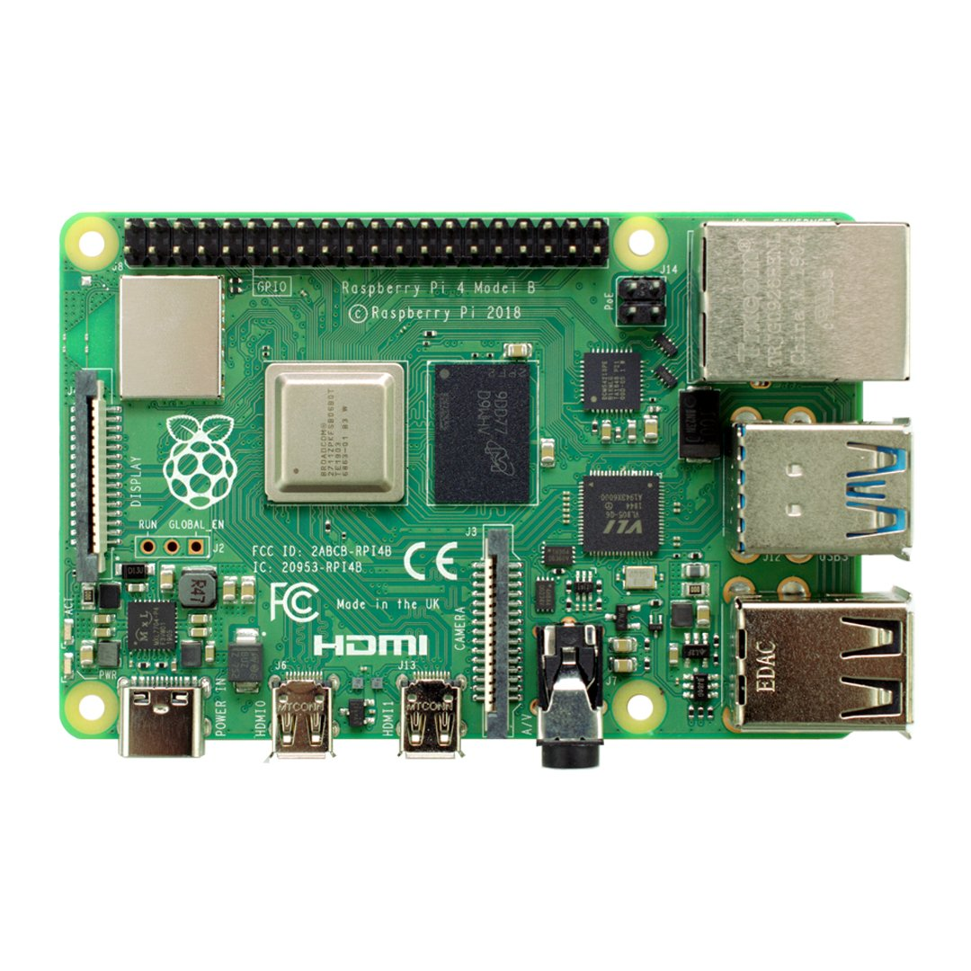
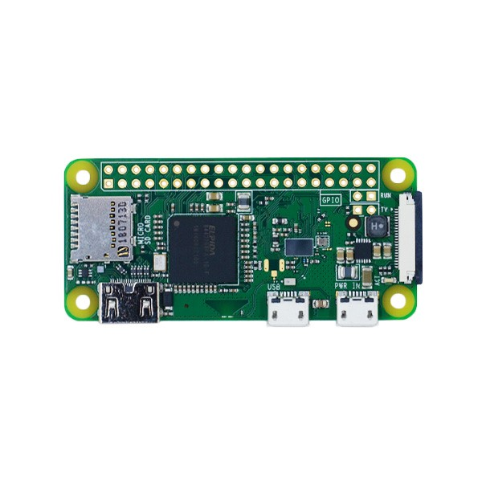
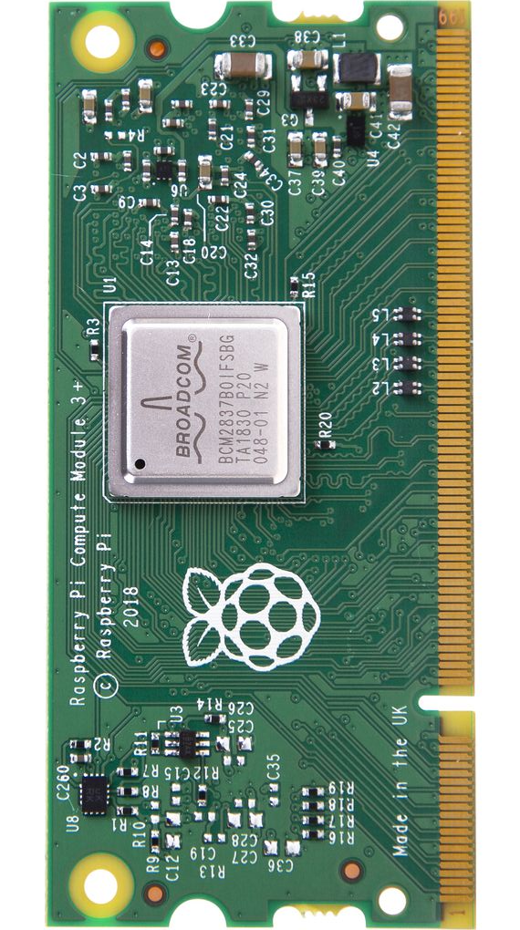
Raspberry PI
Versiones
Rpi 4
Rpi Zero W
Compute Module

Slide 6
Instalación y puesta en Marcha

Slide 7
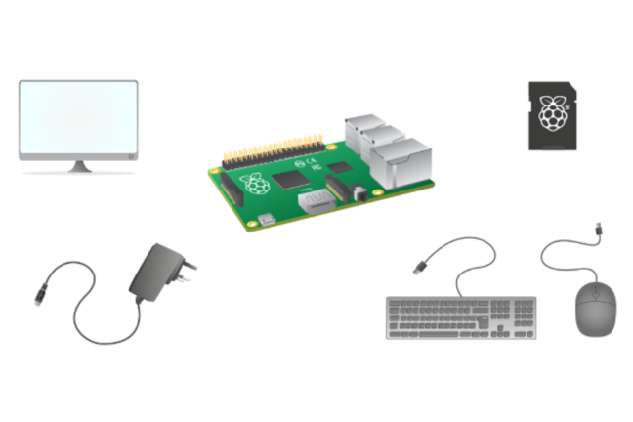
Instalación y puesta en Marcha
Componentes necesarios para la Raspberry Pi…

Slide 8
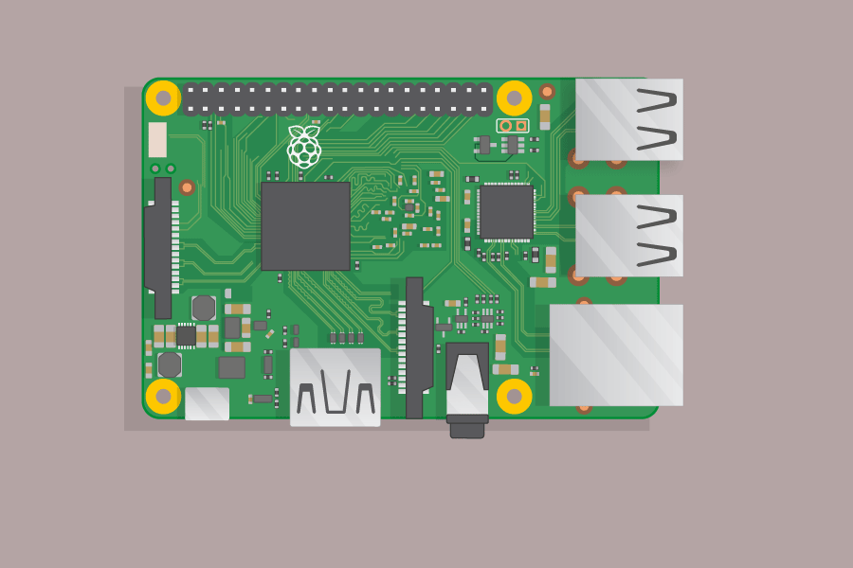
Instalación y puesta en Marcha
Componentes necesarios para la Raspberry Pi

Slide 9
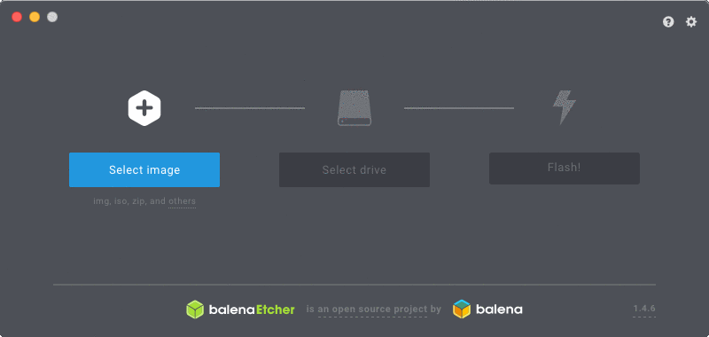
Instalación y puesta en Marcha
Descarga y grabado del sistema Operativo en la MicroSD (Etcher)
https://www.raspberrypi.org/downloads/raspbian/
https://www.balena.io/etcher/

Slide 10
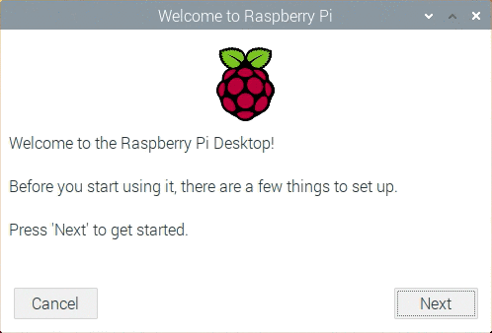
Instalación y puesta en Marcha
Instalación del sistema Operativo

Slide 11
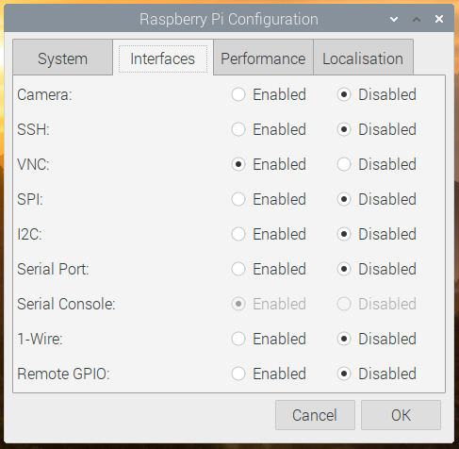
Instalación y puesta en Marcha
Habilitando conexión remota por Línea Comando - SSH

Slide 12
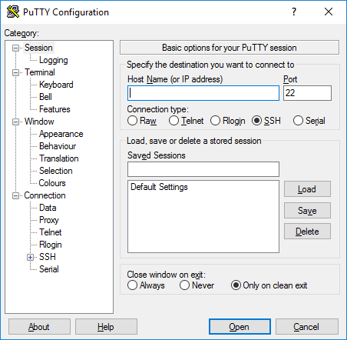
Instalación y puesta en Marcha
Acceso por SSH a la Línea de Comando
https://www.putty.org/.

Slide 13
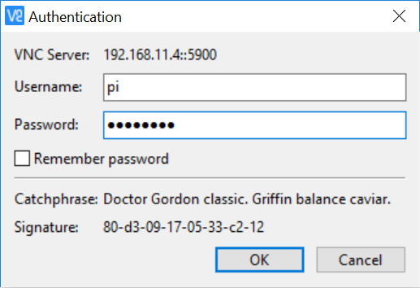
Instalación y puesta en Marcha
Acceso Remoto Gráfico de Escritorio por VNC
https://www.realvnc.com/es/connect/download/viewer/

Slide 14
Linux - Comandos Básicos

Slide 15
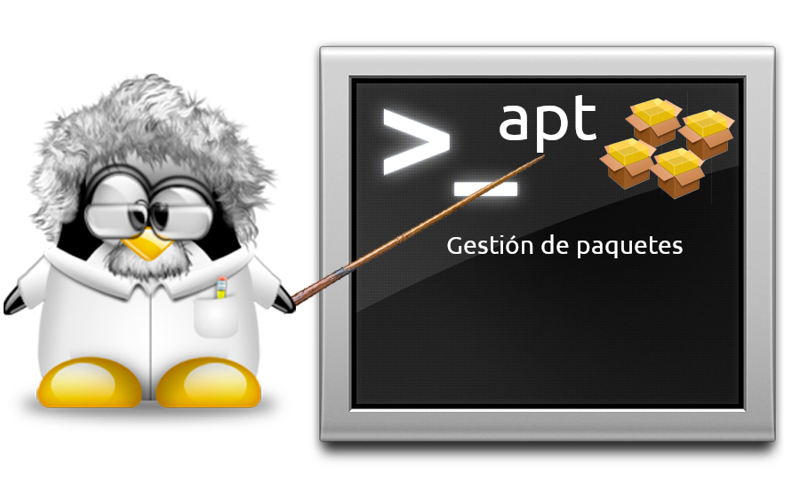
Comandos Básicos
Actualización del sistema: Update, Upgrade
sudo apt update
sudo apt upgrade
sudo apt dist-upgrade
sudo rpi-update
sudo raspi-config

Slide 16
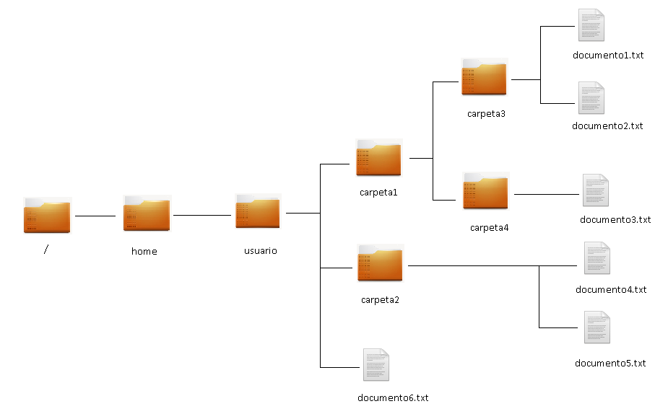
Comandos Básicos
Gestión de Archivos y directorios
pwd
ls
cp
Mv
mkdir
rm

Slide 17
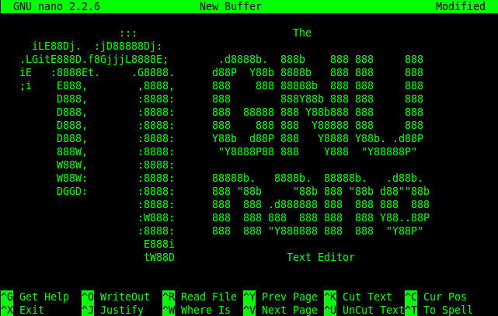
Comandos Básicos
Editor de texto nano

Slide 18
Programación en Raspberry con Python

Slide 19
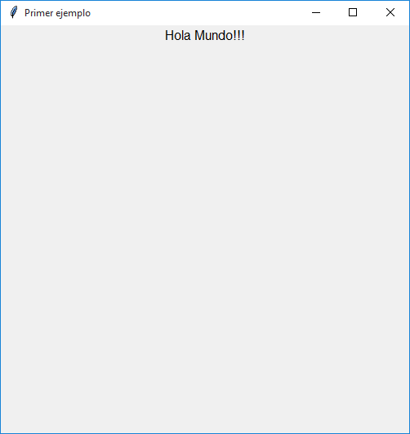
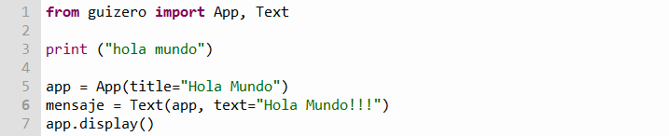
Programación en Raspberry con Python
Hola Mundo en Python

Slide 20
Programación en Raspberry con Python
Uso de Variables
Tipo | Palabra clave
Texto | str
Numéricos | int, float, complex
Secuencias | List, tuple, range
Mapas | dict
Conjuntos | set, froznset
Boléanos | bool
Binarios | Bytes, byterray, memoryview

Slide 21
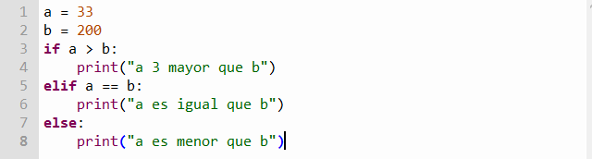
Programación en Raspberry con Python
Python If ... Else

Slide 22
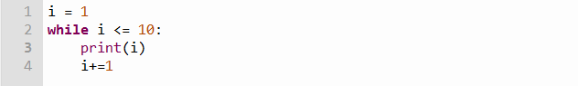
Programación en Raspberry con Python
Python ciclo while

Slide 23
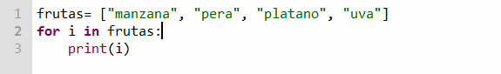
Programación en Raspberry con Python
Python ciclo for

Slide 24
Puerto GPIO

Slide 25
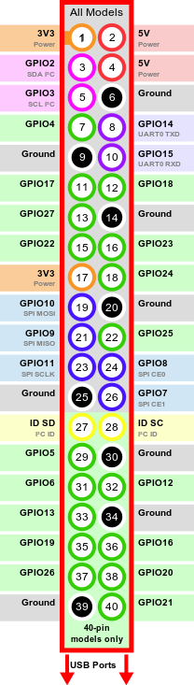
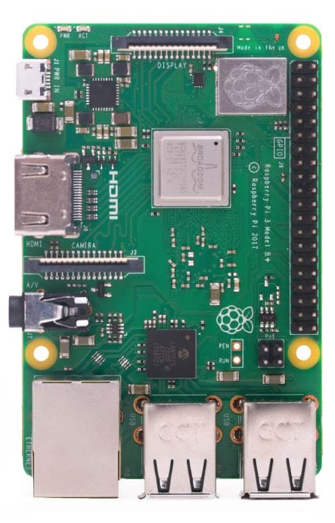
Puerto GPIO

Slide 26
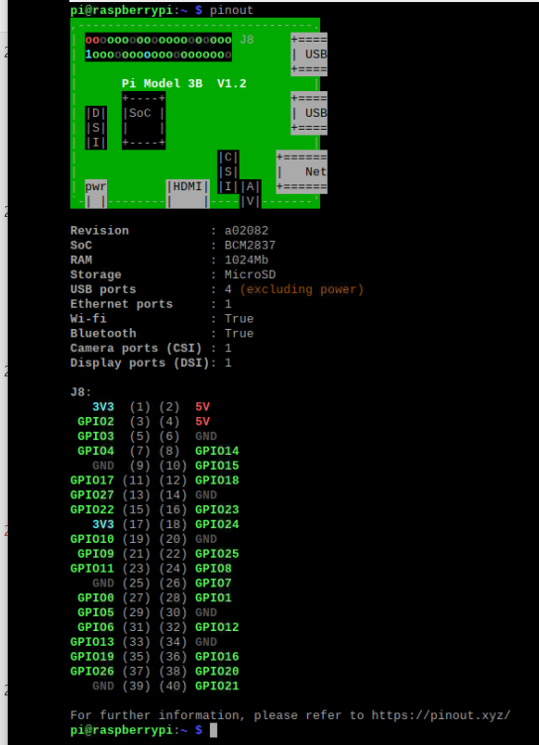
Puerto GPIO
Comando pinout

Slide 27
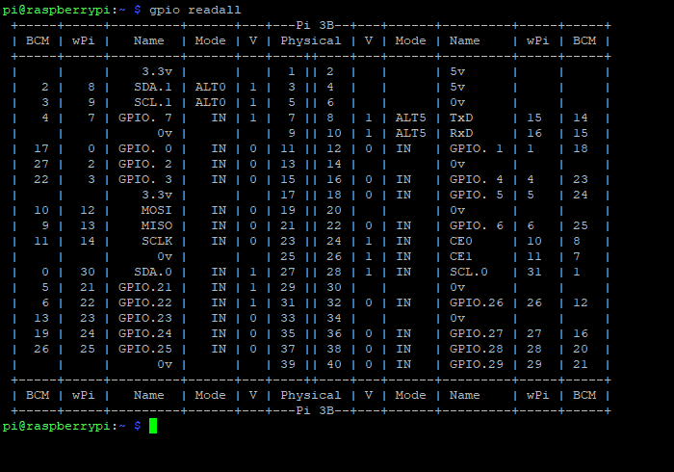
Puerto GPIO
Comando gpio readall

Slide 28
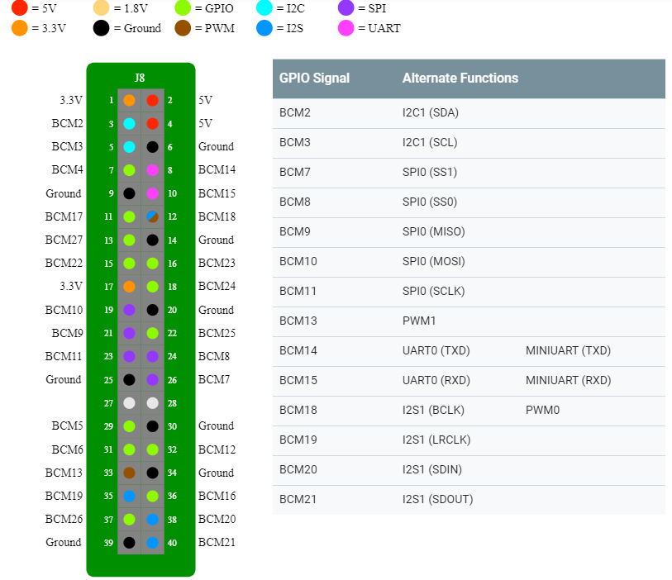
Puerto GPIO

Slide 29
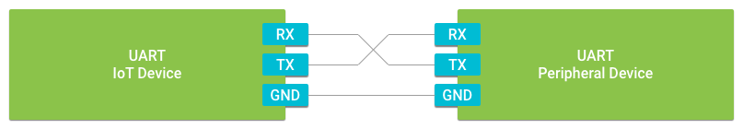
Puerto GPIO
UART
Los dispositivos periféricos, como los módulos GPS, las pantallas LCD y las radios XBee, generalmente usan puertos Universal Asynchronous Receiver Transmitter (UART) (a menudo simplemente llamados puertos seriales) para comunicarse

Slide 30
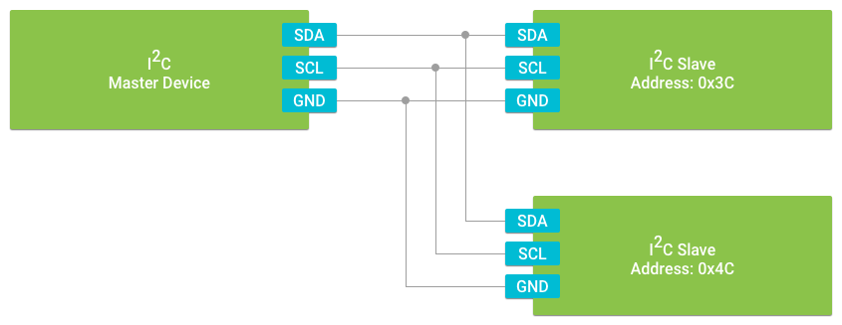
Puerto GPIO
I2C
El Inter-Integrated Circuit (IIC o I2C) conecta dispositivos periféricos simples con pequeñas cargas de datos. Los sensores y actuadores son casos de uso comunes para I2C. Los ejemplos incluyen acelerómetros, termómetros, pantallas LCD y controladores de motor.

Slide 31
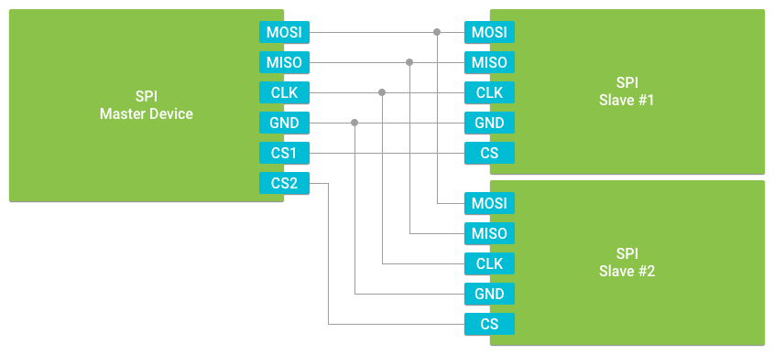
Puerto GPIO
SPI
Los dispositivos de Serial Peripheral Interface (SPI) se encuentran generalmente donde se requieren velocidades de transferencia de datos rápidas. SPI es muy adecuado para casos de uso de gran ancho de banda, como memoria externa no volátil y pantallas gráficas. Muchos dispositivos sensores admiten SPI además de I2C.

Slide 32
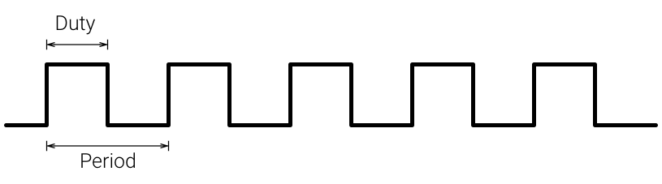
Puerto GPIO
PWM
Pulse Width Modulation (PWM) Es un método común utilizado para aplicar una señal de control proporcional a un dispositivo externo utilizando un pin de salida digital. Por ejemplo, los servomotores utilizan el ancho de pulso de una señal PWM entrante para determinar su ángulo de rotación. Las pantallas LCD ajustan su brillo en función del valor promedio de una señal PWM.

Slide 33
Comunicando Rasberry Pi y Arduino

Slide 34
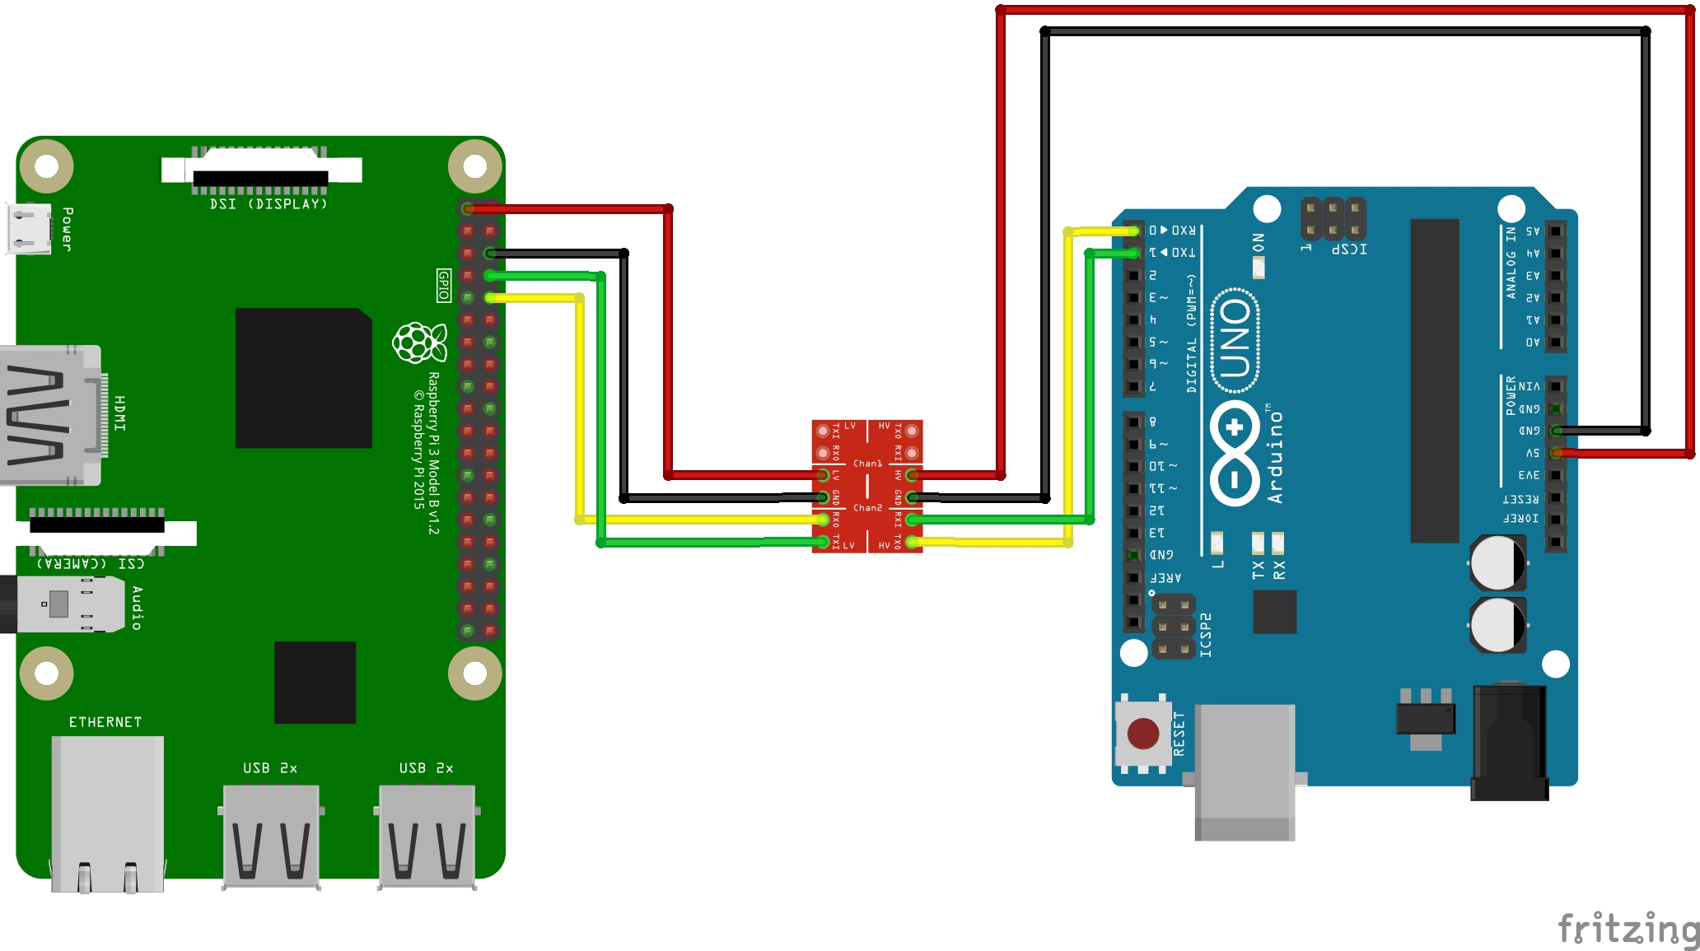
Comunicación UART

Slide 35
Comunicación UART
Configuraciones Previas
dmesg | grep tty

Slide 36
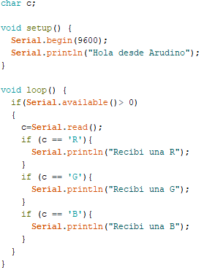
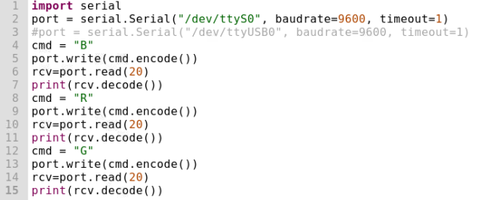
Comunicación UART

Slide 37
Leds RGB

Slide 38
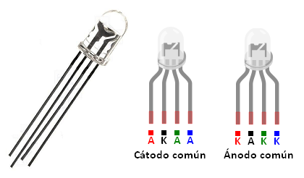

Leds RGB
Polarizado | Negativo
Intensidad de Corriente | 20mA
Tensión Led (rojo) | 2.1V
Tensión Led (verde) | 3.3V
Tensión Led (azul) | 3.3V

Slide 39
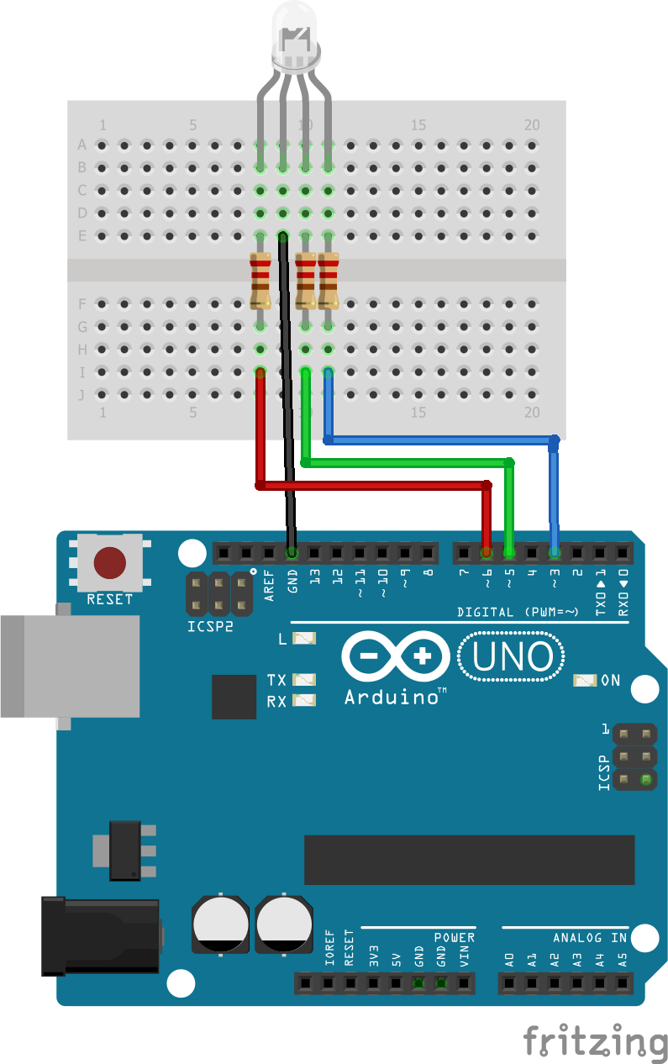
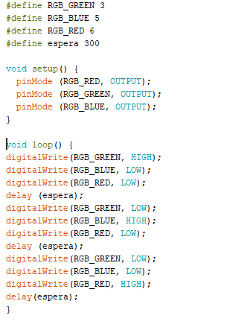
Leds RGB

Slide 40
Leds RGB
Configuraciones Previas
sudo pip3 install guizero
sudo pip3 install gpiozero

Slide 41
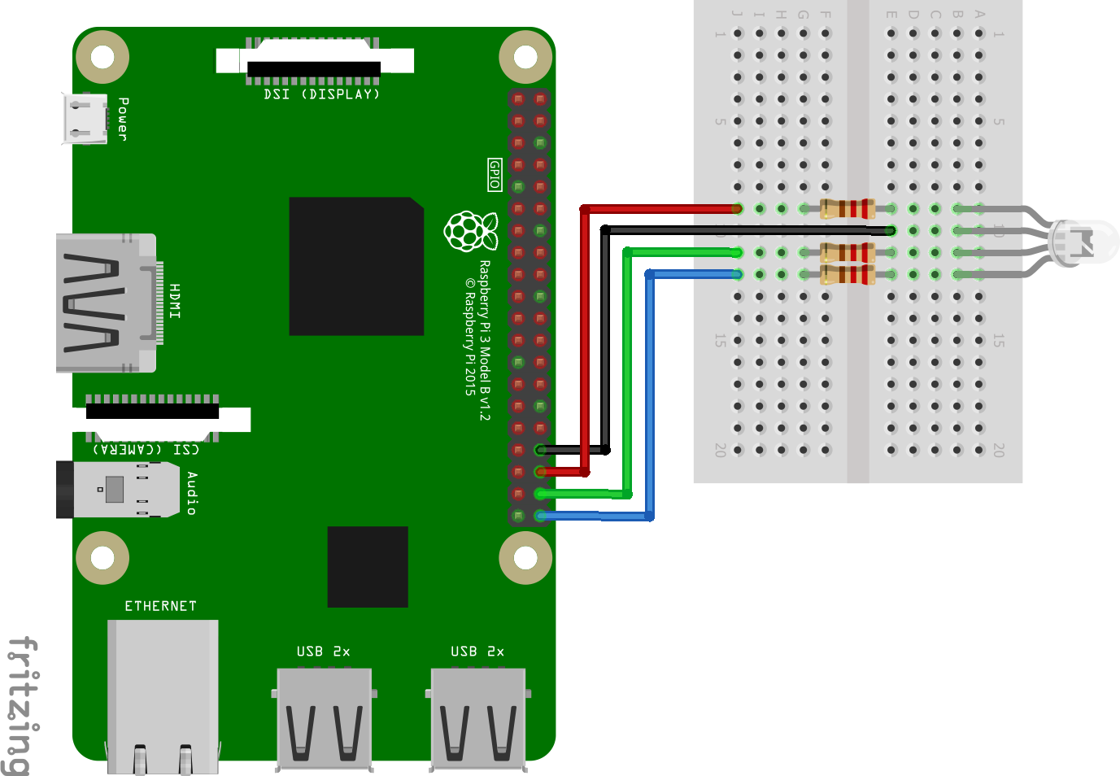
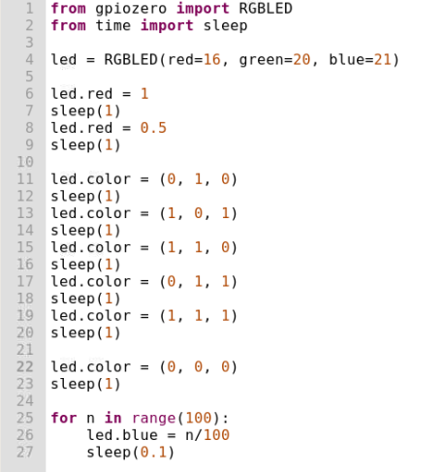
Leds RGB

Slide 42
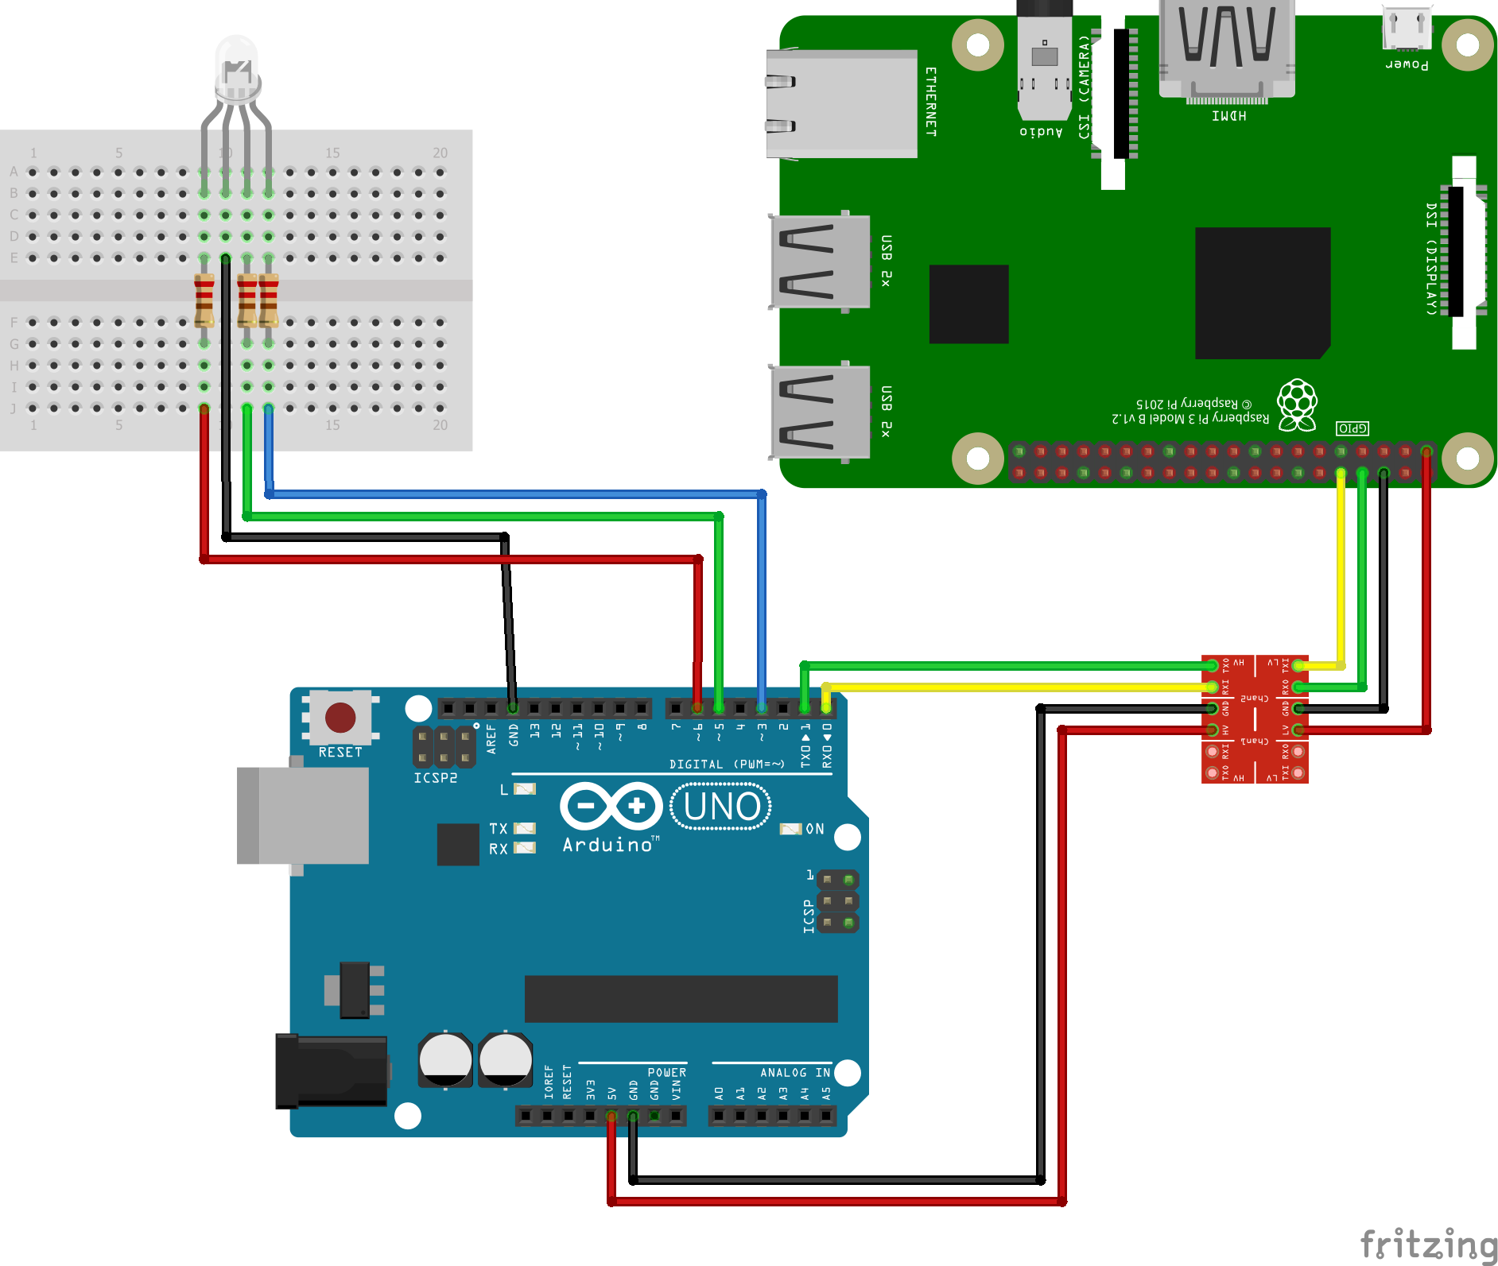
Leds RGB

Slide 43
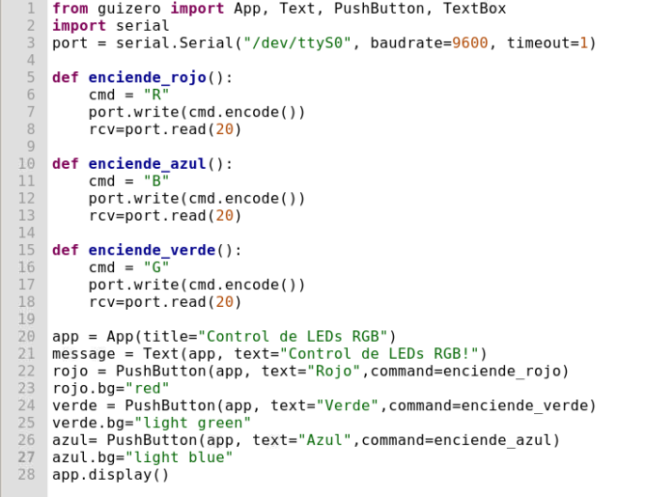
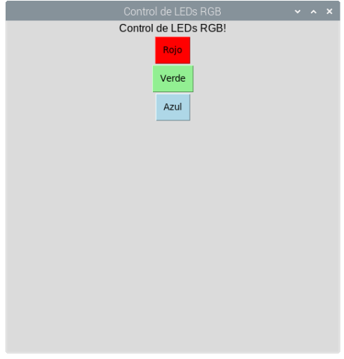
Leds RGB

Slide 44
Push Button

Slide 45
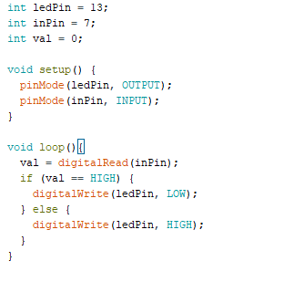
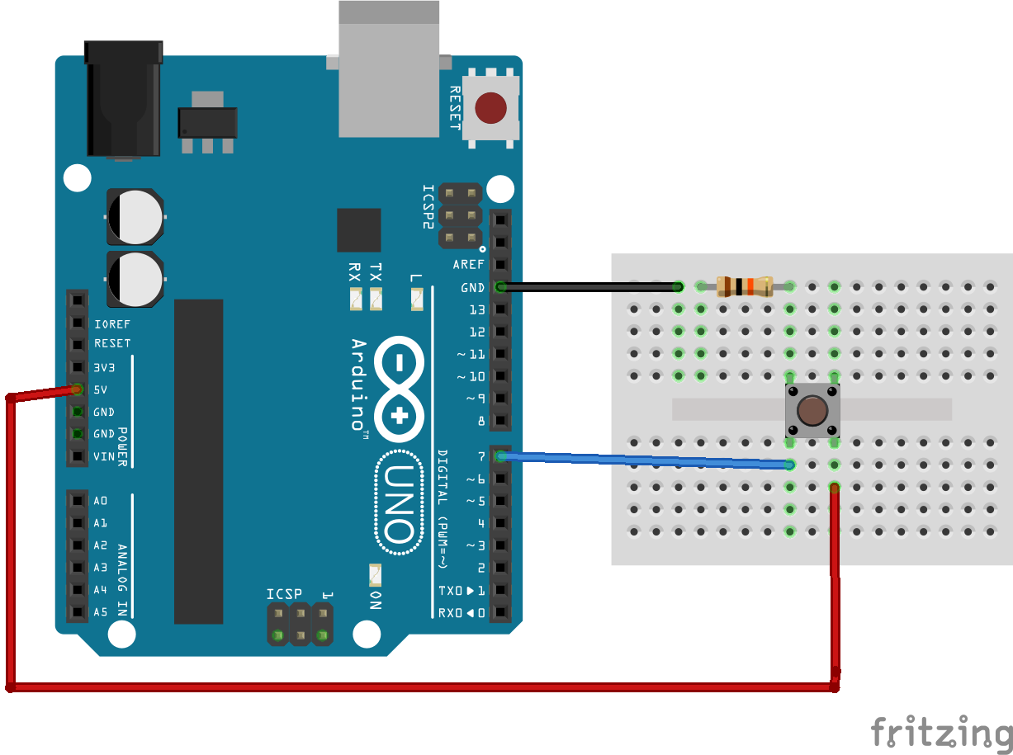
Push Button

Slide 46
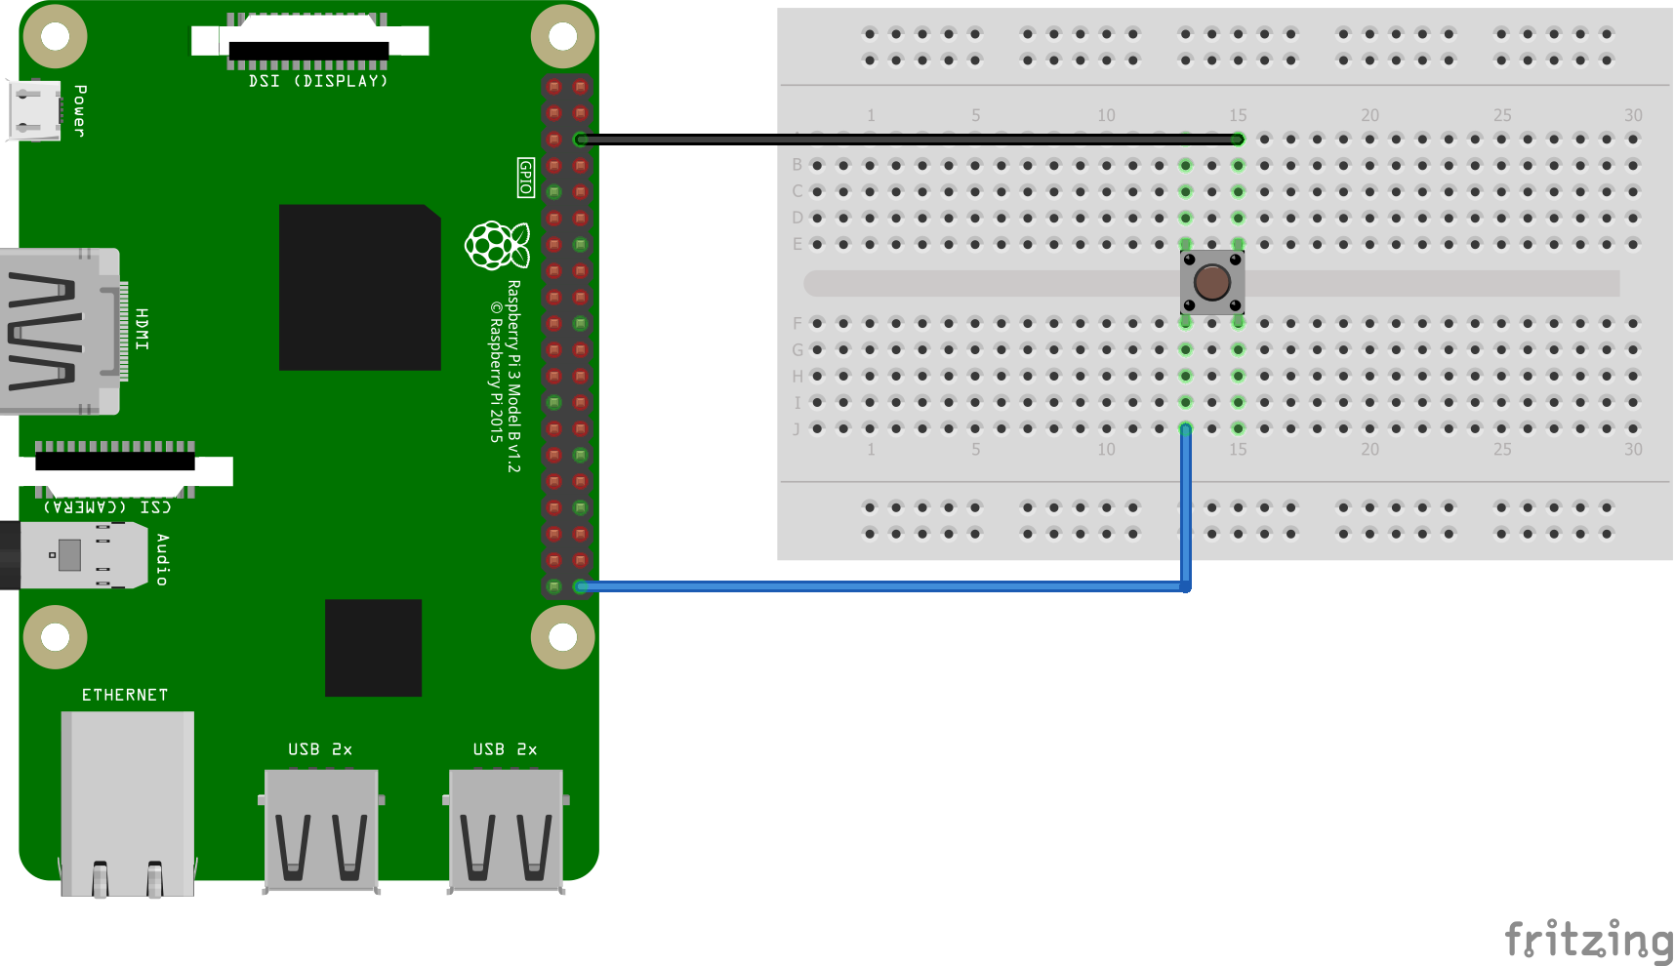
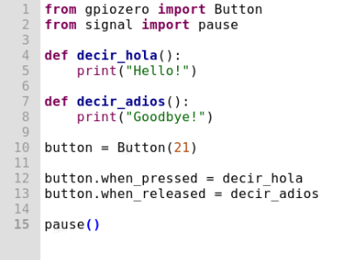
Push Button

Slide 47
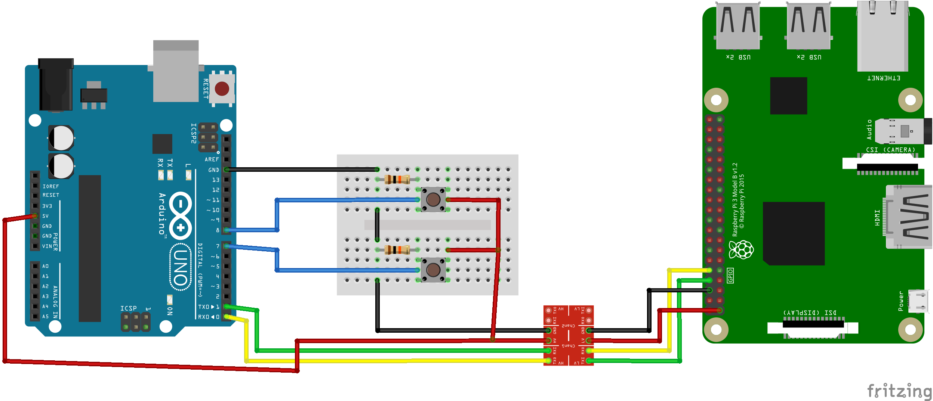
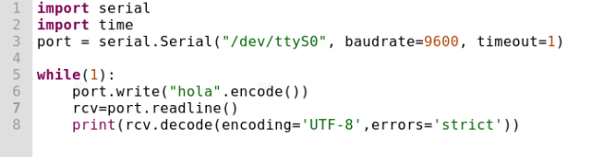
Push Button

Slide 48
Matriz de Leds

Slide 49
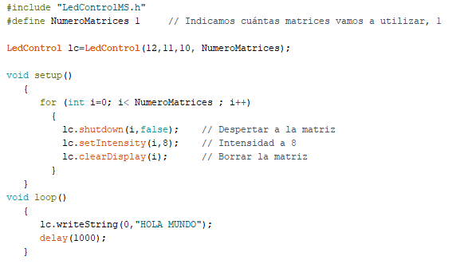
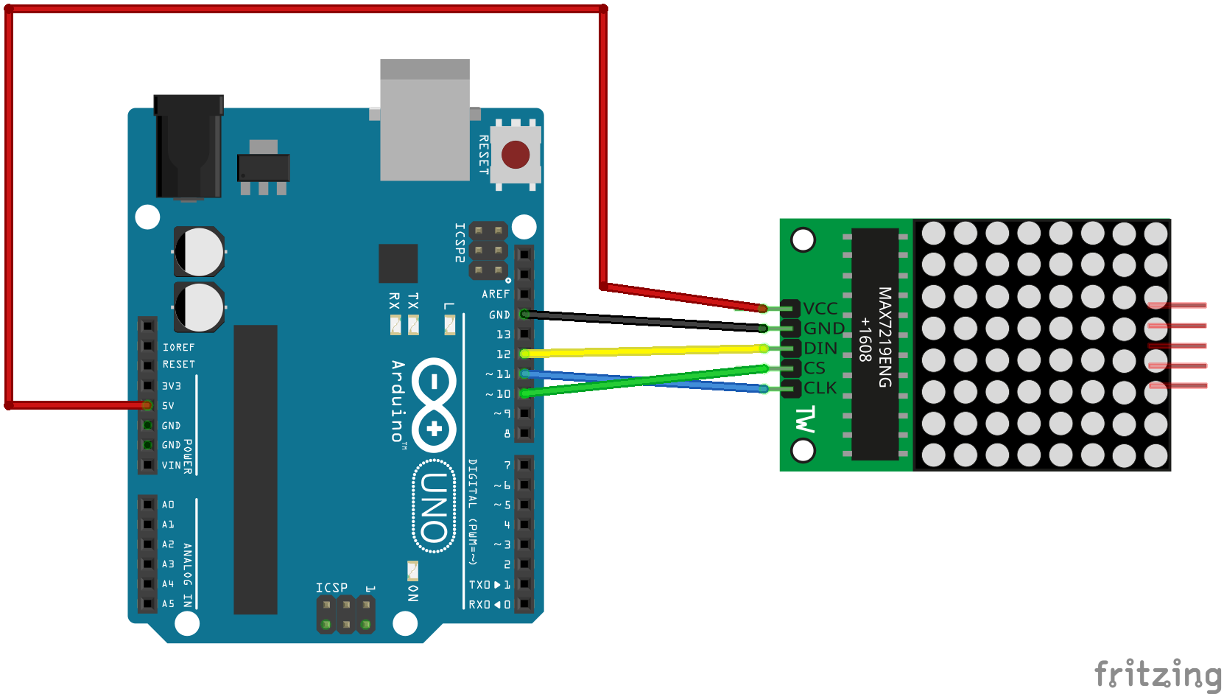
Matriz de Leds

Slide 50
Matriz de Leds
Configuraciones Previas
lsmod | grep -i spi
ls -l /dev/spi*
sudo apt install build-essential python-dev python-pip libfreetype6-dev libjpeg-dev libopenjp2-7 libtiff5
sudo -H pip install --upgrade --ignore-installed pip setuptools
sudo -H pip install --upgrade luma.led_matrix

Slide 51
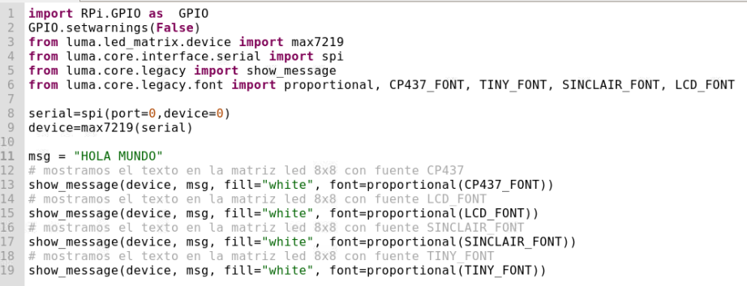
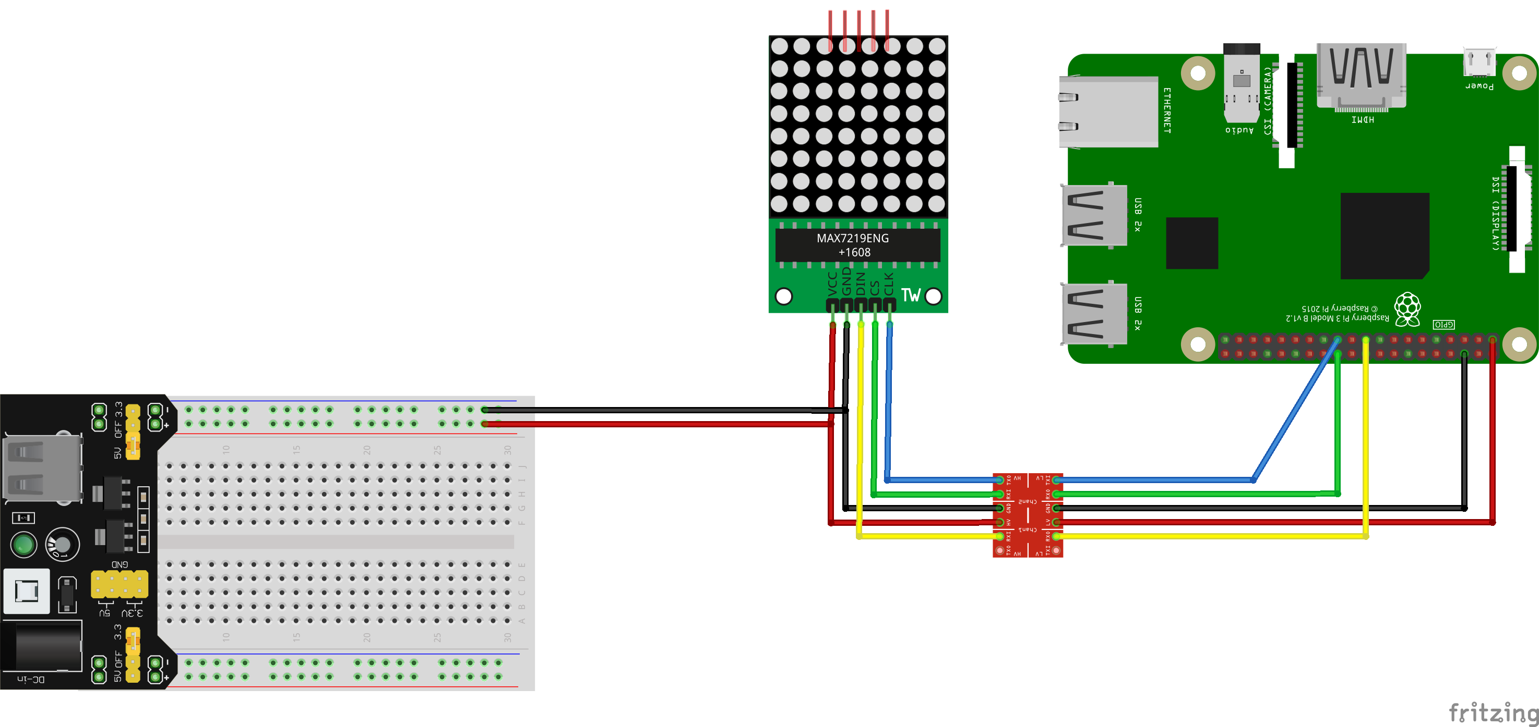
Matriz de Leds

Slide 52

Matriz de Leds

Slide 53


Matriz de Leds

Slide 54
Sensor Ultrasonico Hc-SR04

Slide 55


Sensor Ultrasonico Hc-SR04

Slide 56


Sensor Ultrasonico Hc-SR04

Slide 57

Sensor Ultrasonico Hc-SR04

Slide 58


Sensor Ultrasonico Hc-SR04

Slide 59
Sensor De Temperatura Y Humedad Dht11

Slide 60


Sensor De Temperatura Y Humedad Dht11

Slide 61


Sensor De Temperatura Y Humedad Dht11

Slide 62

Sensor De Temperatura Y Humedad Dht11

Slide 63
Motor DC

Slide 64


Motor DC

Slide 65


Motor DC

Slide 66

Motor DC

Slide 67

Motor DC

Slide 68
Motor A Pasos 28BYJ-48

Slide 69


Motor A Pasos 28BYJ-48

Slide 70


Motor A Pasos 28BYJ-48

Slide 71

Motor A Pasos 28BYJ-48

Slide 72
Micro Servomotor Sg90

Slide 73


Micro Servomotor Sg90

Slide 74


Micro Servomotor Sg90

Slide 75

Micro Servomotor Sg90

Slide 76
Display Pantalla Oled 128x64 0.96

Slide 77

Display Pantalla Oled 128x64 0.96

Slide 78


Display Pantalla Oled 128x64 0.96

Slide 79
Display Pantalla Oled 128x64 0.96
Configuraciones Previas
sudo apt install -y python3-imaging python3-smbus i2c-tolos
ls /dev/*i2c*
i2cdetect -y 1
git clone https://github.com/adafruit/Adafruit_Python_SSD1306.git
sudo python3 setup.py install

Slide 80

Display Pantalla Oled 128x64 0.96

Slide 81


Display Pantalla Oled 128x64 0.96

Slide 82

Display Pantalla Oled 128x64 0.96

Slide 83
Practica Final
Puntos
Desplegar en la pantalla oled, la temperatura y humedad detectada por el sensor DHT11, así como la distancia medida por el sensor HC-SR04.

Slide 84
Fin del Curso!
edercarmona
edercarmona
edercarmona_22@Hotmail.com

